Slide 1
Подпомагане на регионалното развитие чрез изграждане на капацитет в системата на професионалното образование и обучение (ПОО)

Slide 2
Лидерство и мотивация

Slide 3
Подкрепата на Европейската Комисия за създаването на тази публикация, не представлява одобрение на съдържанието, което отразява само гледните точки на авторите, и Комисията не може да бъде държана отговорна за каквото и да е използване на информацията, съдържаща се в нея.
Проект Nº: 2021-1-RO01-KA220-VET-000028118

Slide 4
Консорциум

Slide 5
01
МОТИВАЦИЯ
02
ТЕОРИИ НА МОТИВАЦИЯТА
03
ЛИДЕРСТВО
04
ТЕОРИИ НА ЛИДЕРСТВОТО
Съдържание
05
НАЙ-ПОДХОДЯЩИТЕ ЛИДЕРИ И МОТИВАЦИОННИ ФИГУРИ
06
УЧЕБНИ МАТЕРИАЛИ (НАЙ-ДОБРИ ПРАКТИКИ)
07
СТАТИЯ
08
ВЪПРОСИ

Slide 6
1. Мотивация

Slide 7
1 – Какво е мотивацията?
Мотивацията е комбинация от вътрешни и външни фактори, които стимулират желанието и енергията в хората да бъдат непрекъснато заинтересовани и отдадени на работа, роля или предмет или да положат усилия за постигане на цел.

Slide 8
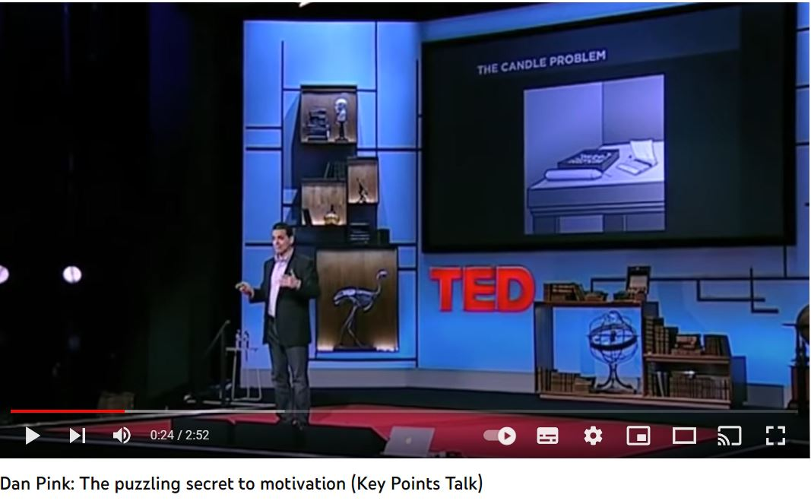
2 – Хора, които мотивират хора: МОТИВАТОРИ
Вътрешни мотиватори: Вътрешното желание на човек да направи нещо поради неща като интереси, предизвикателство и лично удовлетворение.
Външни мотиватори: Мотивация, която идва извън човека и включва неща като заплащане, бонуси и други осезаеми награди.
https://www.youtube.com/watch?v=wE5ZV7HfrXU

Slide 9
2. Теории за мотивацията

Slide 10
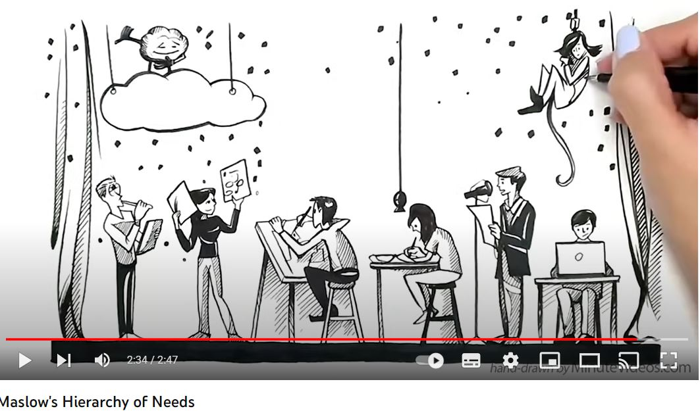
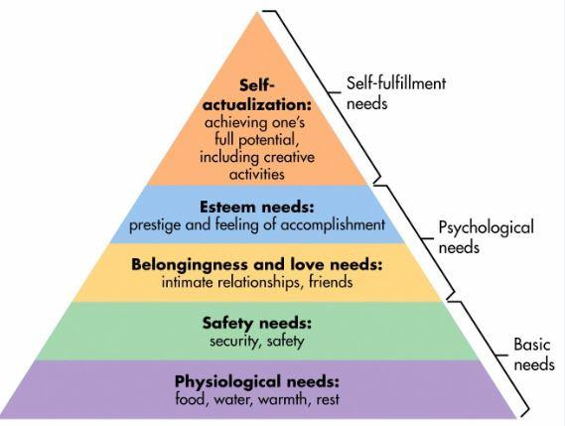
Основната идея е, че хората имат потребности, които, когато не са задоволени, водят до мотивация.
Йерархията на нуждите на Маслоу
Маслоу смята, че съществува йерархия от пет потребности; когато всяка потребност е задоволена в значителна степен, следващата потребност става доминираща. Той твърди, че потребностите от по-нисък порядък трябва да бъдат задоволени, преди да се премине към потребностите от по-висок порядък.към нужди от по-висок ред.
https://www.youtube.com/watch?v=O-4ithG_07Q

Slide 11
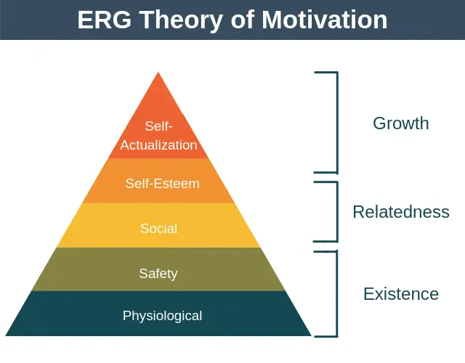
ERG теорията на Алдерфер
Алдерфер смята, че повече от една нужда може да бъде важна едновременно. Той обяснява, че ако нужда от по-висок ред не е удовлетворена, желанието за задоволяване на потребност от по-ниско ниво се увеличава.
В сравнение с пирамидата на Маслоу, Алдефер идентифицира 3 основни нива:
Съществуване: Загриженост за осигуряване на основните материални изисквания за съществуване
Свързаност: Желание за поддържане на важни междуличностни отношения
Растеж: Вътрешно желание за личностно развитие

Slide 12
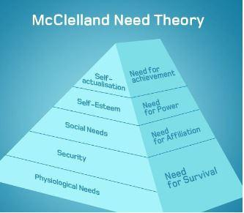
Теорията на МакКлеланд
МакКлеланд твърди, че хората се различават по видовете нужди, които имат. Той заявява, че тяхната мотивация и колко добре се представят в работна ситуация са свързани с това дали имат нужда от постижения, принадлежност или власт.
Тук са индетифицирани следните 4 нива:
Потребности от постижения: Стремежът към превъзходство, към постигане на резултати по отношение на определен набор от стандарти, към стремеж към успех
Потребност от власт: Потребността да накарате другите да се държат по начин, по който не биха се държали иначе
Потребност от принадлежност: желанието за приятелски и близки междуличностни отношения

Slide 13
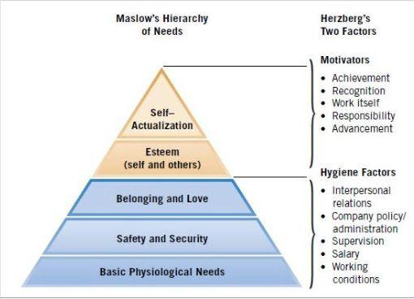
Мотивационно-хигиенната теория на Херцберг
Хелцберг заявява, че хигиенните фактори трябва да бъдат спазени, за да не бъде човек недоволен. Той твърди, че те няма да доведат до удовлетворение, но мотиваторите водят до удовлетворение.
Хигиенни фактори - източник на неудовлетвореност:
Външни фактори (контекст на работа)
Фирмена политика и администрация
Лоша връзка с ръководителя
Лоши междуличностни отношения с колегите
Лоши условия на труд
Мотиватори - източник на удовлетворение:
Вътрешни фактори (съдържанието на работата)
Постижения
Признание
Предизвикателна, разнообразна или интересна работа
Отговорност
Повишаване на квалификацията.

Slide 14
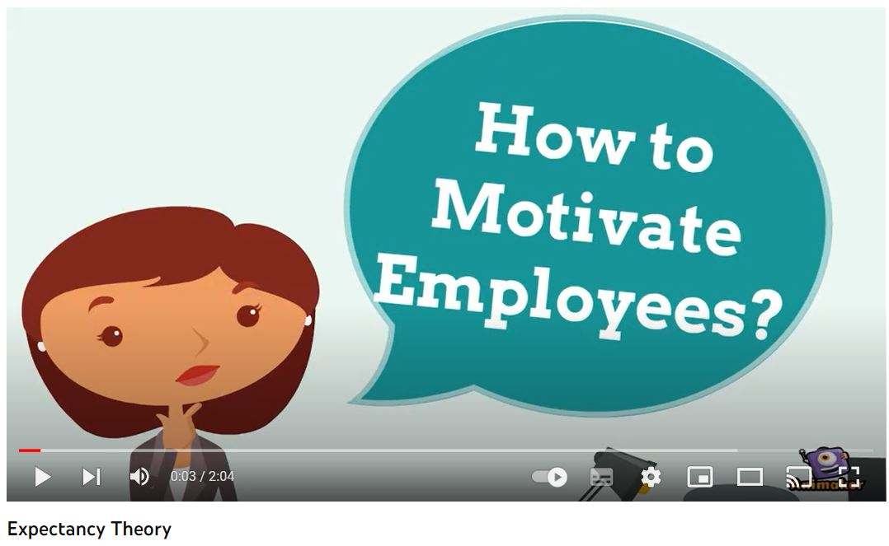
Същинският процес на мотивация се основава на две теории: теорията за очакванията и теорията за поставянето на цели.
Теория на очакванията
Теорията, в която индивидите действат в зависимост от това дали техните усилия ще доведат до добро представяне, дали доброто представяне ще бъде последвано от даден резултат и дали този резултат е атрактивен за тях.
https://www.youtube.com/watch?v=mnfHGPM3e8o

Slide 15
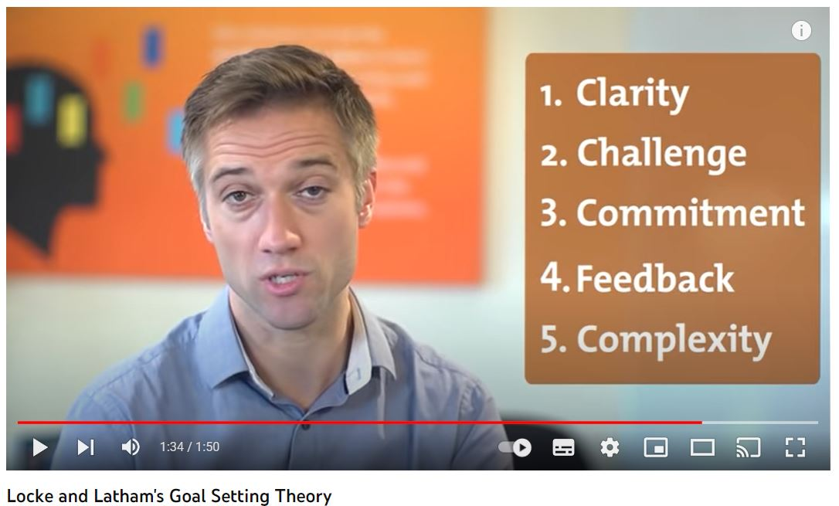
Теория за поставяне на цели
Теорията според която специфичните и трудни цели водят до по-висока производителност.
Целите казват на служителите какво трябва да се направи и колко усилия ще трябва да бъдат изразходвани.
Конкретните цели повишават производителността;
Трудните цели, когато бъдат приети, водят до по-висока ефективност, отколкото лесните цели;
Обратната връзка води до по-висока производителност, отколкото без обратна връзка.
https://www.youtube.com/watch?v=dWOt2HyjCno

Slide 17
3. Лидерство

Slide 18
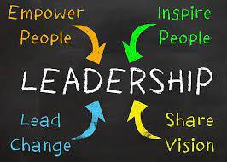
4 – Какво е лидерството?
Мотивацията може да се дефинира като комбинация от вътрешни и външни фактори, които стимулират желанието и енергията в хората да бъдат непрекъснато заинтересовани и отдадени на работа, роля или предмет, или да положат усилия за постигане на цел. С други думи, това е интензивността, посоката и постоянството на усилията, които човек показва за постигане на цел:
Интензивност: колко силно човек се опитва;
Посока: където се насочват усилията;
Устойчивост: колко дълго се поддържа усилието.

Slide 19
4. Теории за лидерството

Slide 20
Теории за непредвидените ситуации
Въпреки че теориите за чертите и поведението ни помагат да разберем лидерството, важен компонент липсва: средата, в която лидерът съществува.
Теорията на непредвидените ситуации се занимава с този допълнителен аспект на изследванията на ефективността на лидерството.
https://www.youtube.com/watch?v=lCbDRM1IvZY

Slide 21
Модел на Фидлер
Ефективното групово представяне зависи от правилното съответствие между стила на лидерство и ситуацията.
Предполага се, че лидерският стил е фиксиран.
Отчита три ситуационни фактора:
Връзка лидер-член: степен на увереност и доверие в лидера.
Структура на задачите: степен на структура на работните места
Сила на позицията: способността на лидера да наема, уволнява и възнаграждава.
За ефективно лидерство: трябва да се смени с лидер, който отговаря на ситуацията или да промени ситуационните променливи, за да пасне на текущия лидер.
https://www.youtube.com/watch?v=1eO5j2w03uI

Slide 22
Съвременни теории
Фокусът е върху лидера като комуникатор.
Лидерите като личности, които вдъхновяват последователите чрез своите думи, идеи и поведение.
Четири съвременни теории за лидерство:
Харизматично лидерство;
Трансформационен/Транзакционен;
Автентично лидерство;
Служебно лидерство.

Slide 23
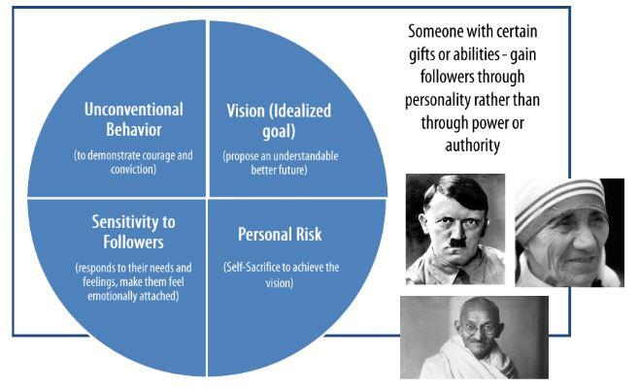
Харизматично лидерство

Slide 24
Трансформационно/Транзакционно лидерство
Транзакционни лидери:
Лидери, които насочват или мотивират своите последователи в посока на установените цели чрез изясняване на изискванията за роли и задачи.
Трансформационни лидери:
Вдъхновете последователите да надхвърлят собствените си интереси за доброто на организацията; те могат да имат дълбок и изключителен ефект върху последователите;
Не противоположни, а допълващи се подходи към лидерството;
Големите трансформационни лидери също трябва да бъдат транзакционни; само един вид не е достатъчен за успех.
https://www.youtube.com/watch?v=ddt_IGMMOrI

Slide 25
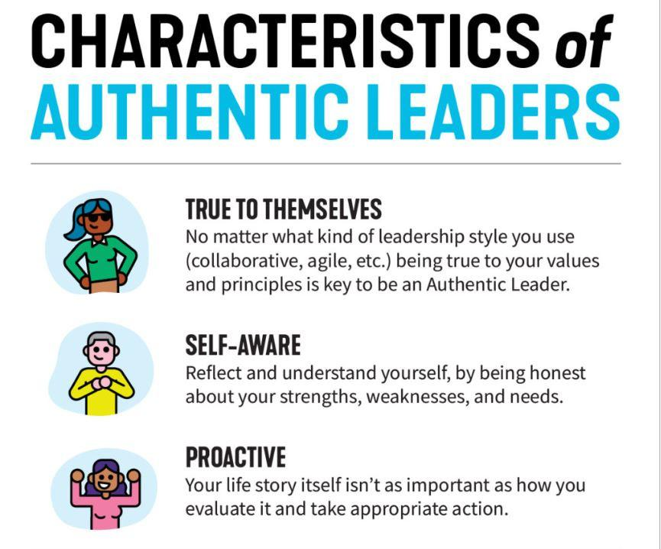
Автентично лидерство
Автентичните лидери приемат собствените си грешки, безкористни и честни са, знаят кои са, в какво вярват и ценят и действат според тези ценности и вярвания.
Фокус: Морални аспекти на лидерството
Свързани с етиката и лидерството
Лидерството не е свободно от ценности. Мартин Лутър Кинг ≠ Хитлер
Етични лидери: Използват харизма/сила по социално конструктивен начин и служат на другите
Неетични лидери: Използват харизма/сила, за да увеличат властта над последователите за постигане на користни цели.

Slide 26
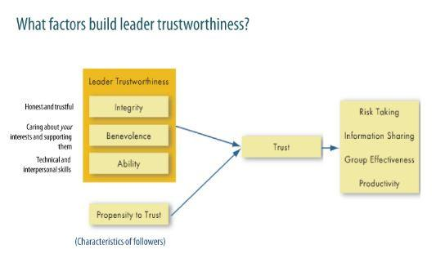
Доверие
Физиологично състояние, което ви кара да се съгласите да се уязвите пред друг човек, защото имате положителни очаквания за това как ще се развият нещата.
Ключов атрибут, свързан с лидерството (представянето).
Увереност, че с моите интереси няма да бъде злоупотребено - ще съгласувам действията и нагласите си с поведението/искането на лидера.

Slide 27
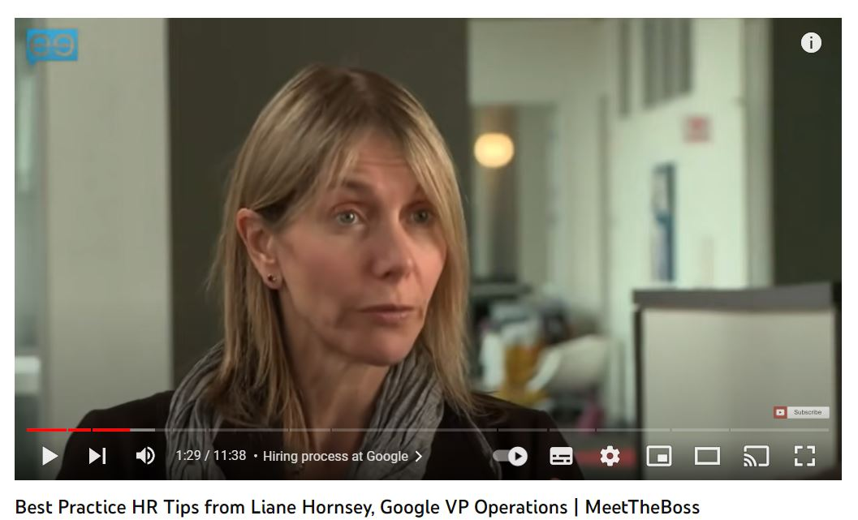
Могат ли да се обучат хора в новото лидерство?
Могат ли да се обучават хора в новото лидерство? Хората могат да бъдат обучени да приемат собствени лидерски подходи.
Лидерите могат да измислят програми за подобрение, за да се справят със своите слабости и да работят с обучители, за да развият своите лидерски умения.
https://www.youtube.com/watch?v=FRsJbpppvEU

Slide 28
5. Най-подходящите лидери и мотивационни фигури

Slide 29
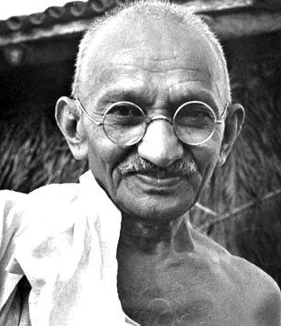
1. Махатма Ганди
Баща-основател на ненасилствения протест и твърд привърженик на мира, той също така поддържа много от принципите на интелигентното лидерство.
Той също:
Ценеше учене през целия живот;
Отнасяше се добре с другите;
Моделира дисциплина към последователите;
Имаше стратегия;
Моделира промяната, която искаше да предизвика в света.
Ганди се свързва с последователите си чрез миролюбив начин на мислене, изграден върху простота.

Slide 30
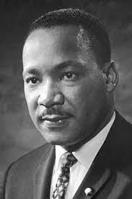
2. Ма̀ртин Лу̀тър Кинг-младши
Емблематичен представител на движението за граждански права, М.Л.К. вдъхнови последователи навсякъде чрез своята:
Интелигентност;
Уважение;
Творчество;
Фокус;
Решителност;
Желание за учене.
Неговите умения за публично говорене и комуникация бяха изключителни. Той се фокусира върху положителния език и избягва да обвинява другите или да подбужда към насилие.

Slide 31
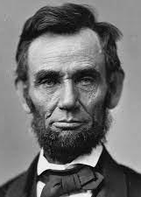
3. Ейбрахам Линкълн
16-ият президент на Съединените щати (с кратък мандат, обхващащ от 1861 г. до убийството му през 1865 г.):
води разидинената нация към и от гражданска война;
Премава робството;
Запазва съюза;
Укрепва федералното правителство;
Дава тласък на икономиката на САЩ чрез модернизация.
Той е типичният интелигентен лидер на своята епоха, владеейки умения като:
Емпатия;
Добра комуникация;
Изключителни социални умения;
Способност да убеждава нежно, използвайки емоционалната интелигентност;
Разтърсваща емоция;
Показване на уязвимост чрез поемане на отговорност за грешки.

Slide 32
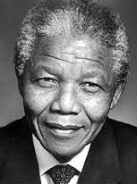
4. Нелсън Мандела
Подобно на други лидери в този списък, Нелсън Мандела отказа да се адаптира към света, избирайки вместо това да го оформи според идеалите си.
Какви лидерски умения направиха Мандела невероятен лидер, какъвто беше?
Страст. Мандела разбираше възможните последици от битката си, но никога не се колебаеше;
Смирение. Мандела никога не е бил ярък лидер, но въпреки това спечели масите по света;
Емпатия;
Желанието за учене;
Отлични комуникативни умения;
Търпение;
Кураж.

Slide 33
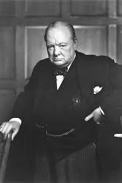
5. Уинстън Чърчил
Вероятно най-успешният военен лидер в историята.
Неговите лидерски качества включват:
Страст;
Кураж;
Способност и желание да се учи от грешките си;
Упоритост;
Твърда вяра в своите последователи;
Хумор.
Интересното е, че Уинстън Чърчил не е бил естествен оратор. Той развил комуникативните си умения с решителност и намерение, спечелвайки своето място в историята като човек, който и до днес продължава да вдъхновява хората, изправени пред трудности.

Slide 34
6. Учебни материали
(Най-добри практики)

Slide 35
Учебни материали
(Най-добри практики)
В следващия раздел ще бъдат показани някои добри практики, прилагани в Испания за повишаване на лидерството и мотивацията сред учениците от ПОО, като примери за следване или прилагане в проекта.
1. Final e-FP contest
Final e-FP contest е програма, която беше подкрепена от фондация Créate и Испанската търговска камара и финансирана от Европейския социален фонд, с цел насърчаване на предприемачеството и иновациите в професионалното образование и обучение. Отличени са най-добрите проекти на ПОО от учебната 2021-2022 година.

Slide 36
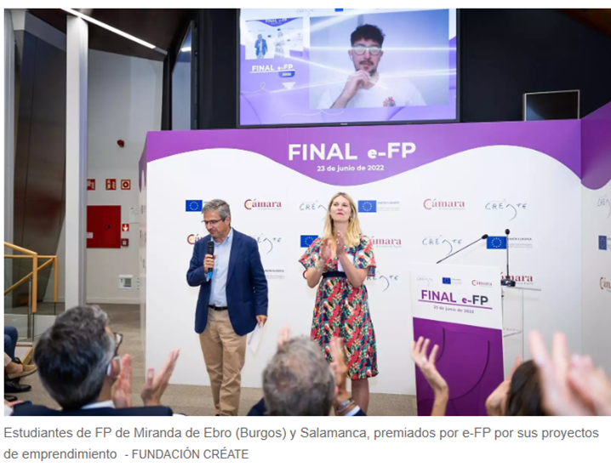
Учебни материали
(Най-добри практики)
1. Final e-FP contest
Победителите във финала участваха в семинар за обучение и развитие на умения, организиран от експерти, и в посещение с екскурзовод на сградата CentroCentro (пространство за междукултурен обмен на граждани в Мадрид).
Конкурс от този тип стимулира мотивацията на младите ученици от професионалното образование и обучение да станат активни и да ръководят иновативни проекти.

Slide 37
Учебни материали
(Най-добри практики)
2. Предприемачески идеи във видео конкурс
Конкурсът се проведе на местно ниво в Ториери (Дерио, Страната на баските). Конкурсът на видеоклипове с предприемачески идеи беше организиран от EGAZ Txorierri, служба за икономическо насърчаване на общността на Txorierri и Politeknika Ikastegia.
Целта му беше да мотивира местни ученици от района на училището или Txorierri, така че да могат да участват чрез създаване на иновативни бизнес идеи, които трябваше да представят чрез видео презентация.

Slide 38
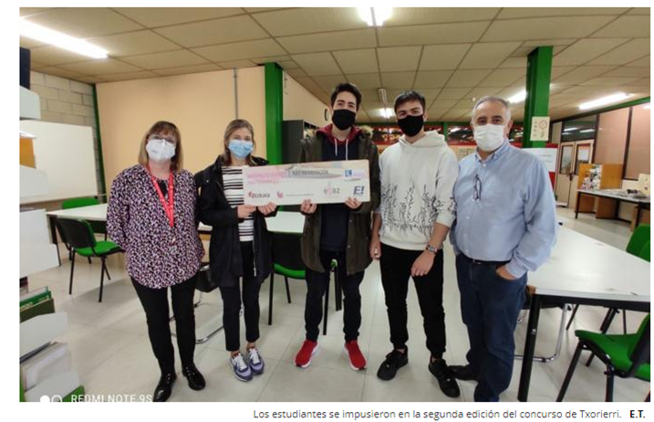
Учебни материали
(Най-добри практики)
2. Предприемачески идеи във видео конкурс
Конкурсът се проведе на регионално ниво, по-специално в района на Txorierri, а не на национално ниво, както в случая с Final e-FP. Това е алтернатива, която изисква по-малко ресурси, като например големи средства от публични или частни организации, и която се осъществява в тясно сътрудничество с местните млади ученици, като им се предоставя пространство, в което те могат да се чувстват сигурни и комфортно.

Slide 39
Учебни материали
(Най-добри практики)
3. Програма за лидерство – ПОО център, Прат
Както бе споменато по-рано, един център за ПОО от Барселона, наречен Прат, разработи модул за лидерство за своите ученици. Това е добър пример за това как конкретно да се съсредоточите върху това умение и да разработите програма, в която учениците могат да научат и адаптират знания за умение, за което може да не знаят много.
По този начин учениците от ПОО могат да стимулират вътрешния лидер, който имат, и по този начин да разработят иновативни предприемачески проекти, които показват тяхната мотивация да ръководят група с цел постигане на същите цели.

Slide 40
8. Дейности

Slide 41
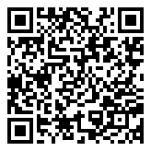
Кой лидерски стил ви описва най-добре?
Съгласни ли сте с резултата?
Ако да, защо?

Slide 42
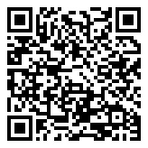
На кого от тези исторически лидери приличате?
Съгласни ли сте?
Можете ли да се сетите за друг, който смятате, че ви подхожда повече?
Ако да, кой и защо?

Slide 43
Благодарим Ви!
@Regio.Digi.Hub

Slide 44
Източници
Barnett, Jim (2020): "Here’s What Happens When Leaders Get Employee Motivation Right". Retrive from: https://www.forbes.com/sites/jimbarnett/2020/01/06/heres-what-happens-when-leaders-get-employee-motivation-right/?sh=4f6fa7aa5c13
John mattone global, inc (2021): "The world’s #1 executive coaching and business coaching blog (2017-2021)". Retrived from: https://johnmattone.com/blog/historys-5-best-leaders/#:~:text=1.-,Mahatma%20Gandhi,example%20through%20word%20and%20deed.
Kruse, K. (2013): "What is leadership?" Retrieved from: http://www.professorpeaches.com/wp-content/uploads/2015/02/What-is-leadership-Forbes.pdf
What type of leader are you? Embracing your leadership style [Quiz]Retrive from: https://www.umassglobal.edu/news-and-events/blog/what-type-of-leader-are-you-quiz
Which of These Historical Leaders Are You? Retrieved from: https://brainfall.com/quizzes/which-of-these-historical-leaders-are-you/

